Slide 1
«Ферментативное расщепление пероксида водорода в тканях организма»

Slide 2
Пероксид водорода
Н₂О₂=2Н₂О +О₂
Одна молекула фермента за минуту расщепляет до 5 миллионов молекул пероксида водорода.

Slide 3
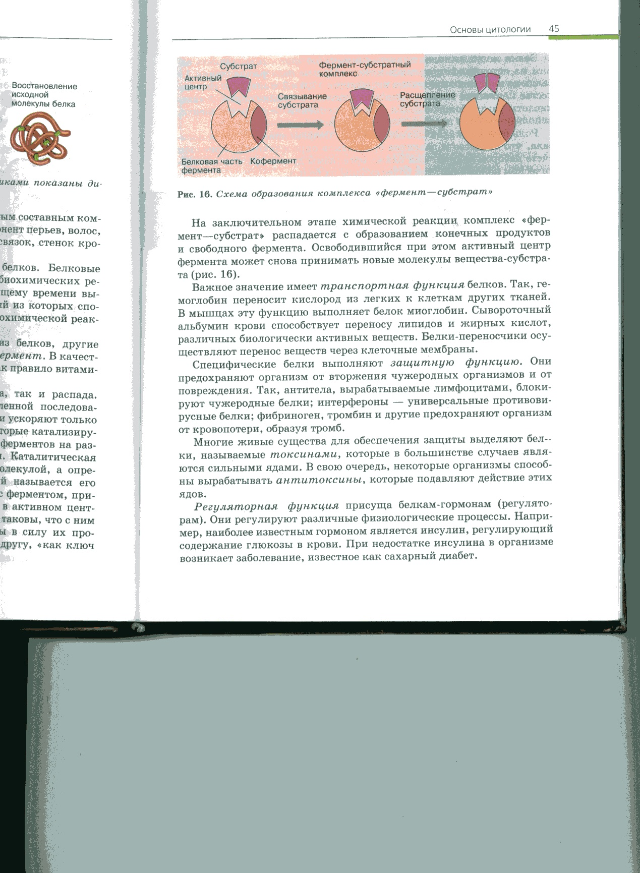
Схема образования комплекса «фермент- субстрат»

Slide 4
Ферменты или энзимы
активный центр
субстрат
аллостерический центр
каталаза
пероксид водорода.

Slide 5
«Ферменты – возбудители жизни
и первый акт жизненной необходимости».
Академик И.П Павлов

Slide 6
Домашнее задание:
Учебник Полянского стр.154-155 (1-2 абзац)
Учебник Захарова §3.2.1 стр. 95-97.
Подготовить сообщения:
«История открытия ферментов»
«Значения ферментов в промышленности и хозяйстве».

